Slide 1

Data Structure design
Naver 실시간 검색 Graph
14학번 최영재
Made in 최영재 , 2018. 9.08

Slide 2
목차
계 기
/ 01
Deta set
/ 02
Modeling
/ 03
Key function
/ 04
알수 있는 것들
/ 05
Q & A
/ 06
Made in 최영재 , 2018. 9.08

Slide 3
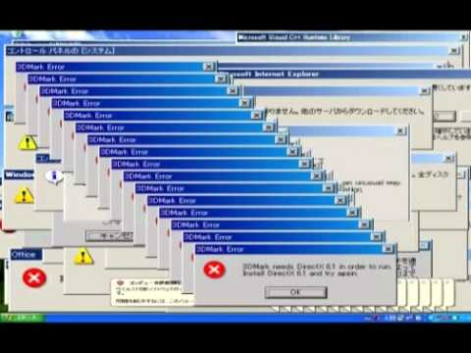



.
01. 프로그램을 만들게 된 계기
Made in 최영재 , 2018. 09.08

Slide 4
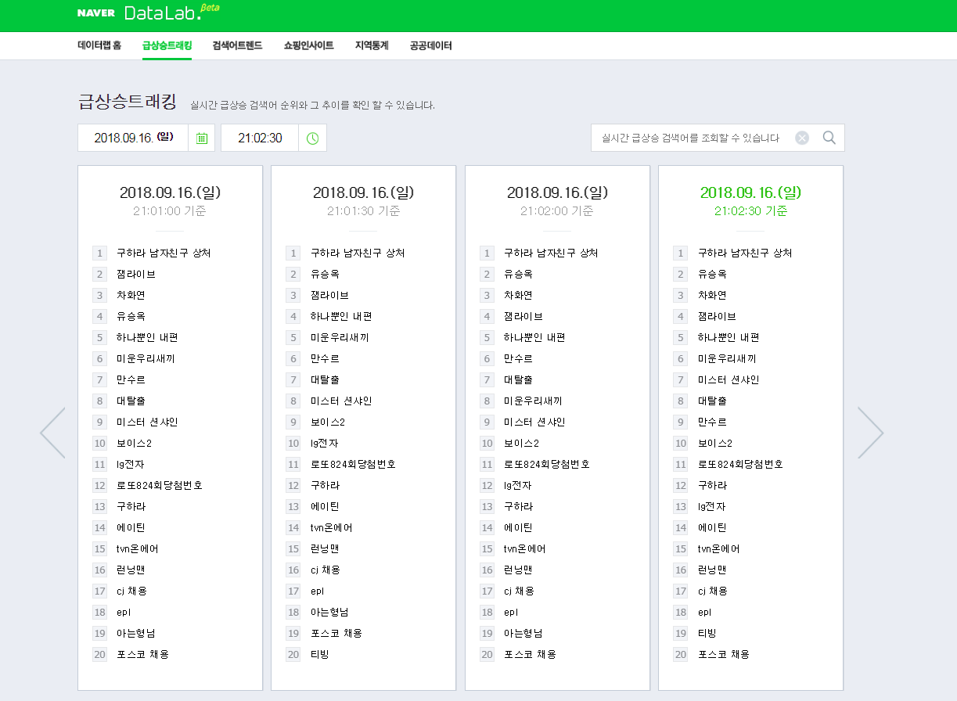
.
02. DETA SET
- 데이터들은 네이버 DATALAB에서 크롤링 할 예정입니다.
데이터들은 텍스트로 저장하거나 실시간으로 불러 들이는 식으로 할 예정이고
각 단,장점을 고려해서 코딩을 할 예정이다.
Made in 최영재 , 2018. 09.08

Slide 5
.
03. Modeing
Language : Java
Graph 방법 : Linked List
Direct : 있음(순위에따라)
Edge : 1) 순위순(1위->2위)
2) 변경순(3위->1위)
3) 해당 랭크순(2위
들의 모음)
Weight : 순위순
Made in 최영재 , 2018. 09.08

Slide 6
.
03. Modeing
node
{
boolean real_time // 실시간 검색어일떄 1 ,아니면 0
int rank // 1~20위까지 있음(네이버기준)
int timecount // 그 순위를 몇분동안했는지
String keyword //검색어의 단어를 넣어준다.
Mynode-> backward //그 순위에 있었던 검색어들을 연결하는 노드
//카운터 타임이 높은 순으로 정렬하게한다.
Mynode->next //1위 > 2위, 2위->3위로 가는 edge를 표현
int initial // 처음으로 해당 실시간 검색에 추가되면 1, 아니면 0
//처음 검색어로 들어오면 자동으로 검색어랑 rank를 파일로 저장
Mynode -> changerank // 순위가 변동된 경우,
}
Made in 최영재 , 2018. 09.08

Slide 7
.
03.
현
자료 +1
홧팅
졸잼
자료
구조
설계
홧팅
구조
1 위
2 위
3 위
4 위
5 위
현 +1분
자료
홧팅
설계
졸잼
구조
1 위
2 위
3 위
4 위
5 위
구조
홧팅
Made in 최영재 , 2018. 09.08

Slide 8
.
02. DETA SET
현
자료+1
구조
설계
졸잼
홧팅
1 위
2 위
3 위
4 위
5 위
현 +1분
자료
홧팅
설계
졸잼
구조
1 위
2 위
3 위
4 위
5 위
현 +1분
graph
자료+1
홧팅
설계+1
졸잼+1
구조
1 위
2 위
3 위
4 위
5 위
구조
홧팅
Made in 최영재 , 2018. 09.08

Slide 9
.
04. Key Function
MakeGraph(Next_Graph){
IF( 1위 검색어가 현 그래프의 1위가 같는 지 확인한다.)
{ //같다면
전 그림과같이 timecount를 1증가시킨다.}
else{//다를경우
다를 경우 계속 NextGraph의 다음 노드를 통해서 검색을 한다.
if(1위 검색어과 같은 단어가 있다면)
{ 해당 검색어를 Next_Graph의 검색어로 바꾸고, 현 검색어는 하위노드로 이
어준다.그리고 하위노드로 들어간 검색어는 Next_Graph에 있는 검색어로 이 어주는 Edge를 만든다. 그리고, 그 Next_Graph에 있는 그 검색어를 바꿔준다. Return; }
else{ 현 검색어랑 Next_Graph의 검색어를 바꿔준다. 그리고 파일에 없었던 새로운 검색어를 저장한다.} } }
너무 간단히 말해서, 그림으로 표현하기 어려운관계로 쓰면서 말하겠습니다.
Made in 최영재 , 2018. 09.08

Slide 10
.
05. 알 수 있는 것들
최소 일주일간의 데이터를 읽었다고 했을 때,
가장 핫한 검색어들(1위들의 모음)
검색어의 관심도(가장 오랜시간 있던 검색어의 모음)
특정검색어의 관심 변화(상승선인지 하향선인지)
**예외사황**
특정 검색어가 없어졌다가, 새로 나온 경우는 새로운 검색어라고 본다.
Made in 최영재 , 2018. 09.08

Slide 11

Q & A
B
Made in 최영재 , 2018. 09.08

Slide 12
THANK YOU
Made in 최영재 , 2018. 09.08

